Slide 1


Cátedra Telefónica de la Universidad de Las Palmas de Gran Canaria
Tecnologías Accesibles
Memoria de acciones 2025

Slide 2
Índice
Presentación
    < 3 >
Líderes Digitales Universitarios
    < 4 >
Acto reconocimiento VIII Concurso Cátedra Telefónica ULPGC
    < 5 >
III Teleco Games
< 6 >
IX Concurso Cátedra
Telefónica ULPGC
< 7 >
Jornadas InnoEducaTIC 2025
< 8 >
    Gira Conecta Innovación con Ferran Adrià
    < 9 >
    Trofeo eSports ULPGC
< 10 >

Slide 3
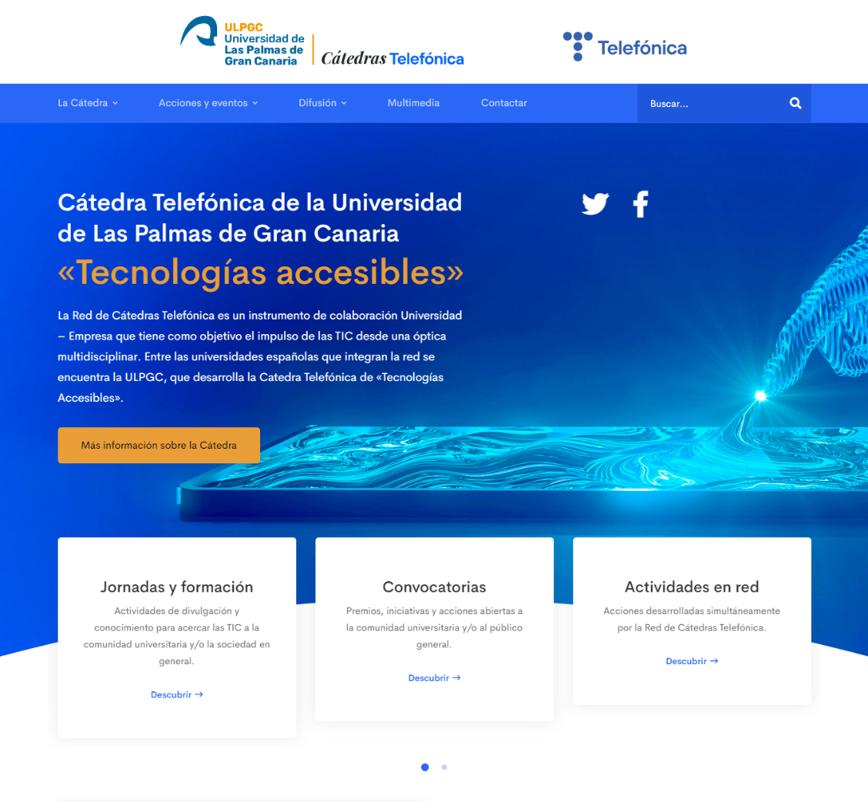




Presentación
Cátedra Telefónica de la ULPGC de Tecnologías Accesibles
La Cátedra Telefónica – Universidad de Las Palmas de Gran Canaria de “Tecnologías Accesibles” reafirma en 2025 su compromiso con la innovación social y la inclusión, consolidando una trayectoria que busca acercar las tecnologías de la información y la comunicación (TIC) a toda la sociedad, especialmente a colectivos en situación de vulnerabilidad. Durante este año, la Cátedra ha fortalecido su papel como espacio de colaboración entre la universidad, la empresa y la sociedad, promoviendo proyectos que integran la accesibilidad como eje central desde su concepción hasta sus resultados. La innovación tecnológica, el impacto social y la transferencia de conocimiento continúan siendo los pilares que guían nuestras acciones. Este compromiso se materializa a través de las siguientes líneas de actividad, que permanecen como base de nuestra estrategia:
Promover la innovación social, fomentando la transferencia de dichas innovaciones a la sociedad en general.
Apoyo a la labor de innovación e investigación universitaria en el ámbito social.
Divulgación social de la actividad de investigación, innovación y cultura científica en la Universidad de Las Palmas de Gran Canaria.
Realización de estudios sociológicos sobre las TIC.
Fomento del uso de la tecnología e internet responsable.
Promover la investigación de excelencia en la comunidad universitaria.
Realización de eventos de innovación abierta, concursos, talleres, seminarios de interés universitario y social.
La Comisión de Seguimiento de la Cátedra Telefónica de la ULPGC está compuesta por:
María Paz Bringas García, Gerente de Acción Institucional, RRPP, Universidades y Cátedras.
Alejandro Chinchilla Rodríguez, Responsable de Relaciones con Universidades y Cátedras Telefónica.
David de la Cruz Sánchez Rodríguez, Vicerrector de Estudiantes.
Rafael Pérez Jiménez.
Memoria de acciones 2025

Slide 4


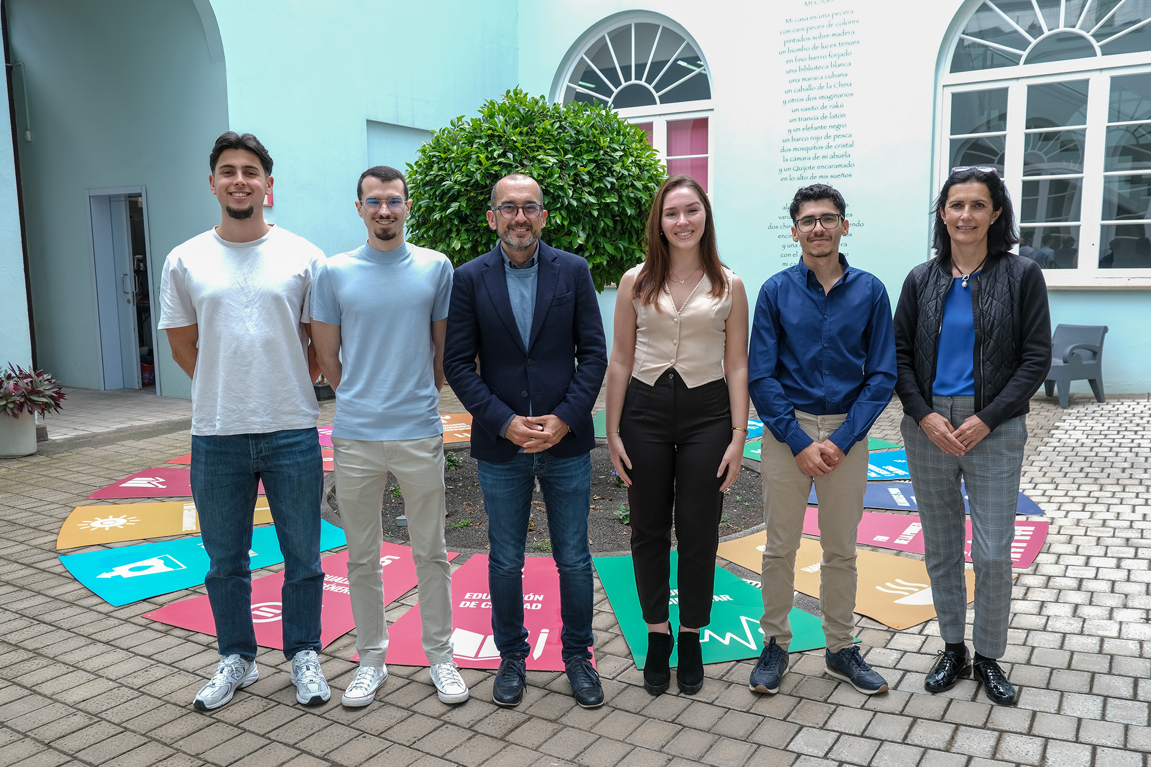
Programa de Líderes Digitales Universitarios de la Red de Cátedras Telefónica
Fecha: 03 y 04 de abril de 2025
Participantes: Vicerrector de Estudiantes de la ULPGC, Directora de Alumni y Mentoría, estudiantes del Grado en Ingeniería Informática y del Grado en Ciencia e Ingeniería de Datos
La ULPGC participó en la primera edición del Programa Líderes Digitales Universitarios, organizado por la Red de Cátedras Telefónica y celebrado los días 3 y 4 de abril en Madrid. Este programa tiene como objetivo identificar y potenciar el talento universitario llamado a liderar la nueva era digital, poniendo el foco en el desarrollo de competencias técnicas, sociales y empresariales. La Universidad estuvo representada por dos equipos de estudiantes de titulaciones del ámbito tecnológico, que durante las dos jornadas pusieron a prueba sus capacidades en programación, uso y control de la tecnología, resolución de problemas complejos, liderazgo, trabajo en equipo y aprendizaje activo, así como competencias transversales como el pensamiento crítico, la creatividad, la resiliencia y la tolerancia al estrés. Uno de los equipos, obtuvo el 5º premio del programa. Como reconocimiento a esta destacada participación, el Vicerrector de Estudiantes y la Directora de Alumni y Mentoría recibieron a ambos equipos, trasladándoles la felicitación institucional en nombre de la Universidad.
Memoria de acciones 2025

Slide 5
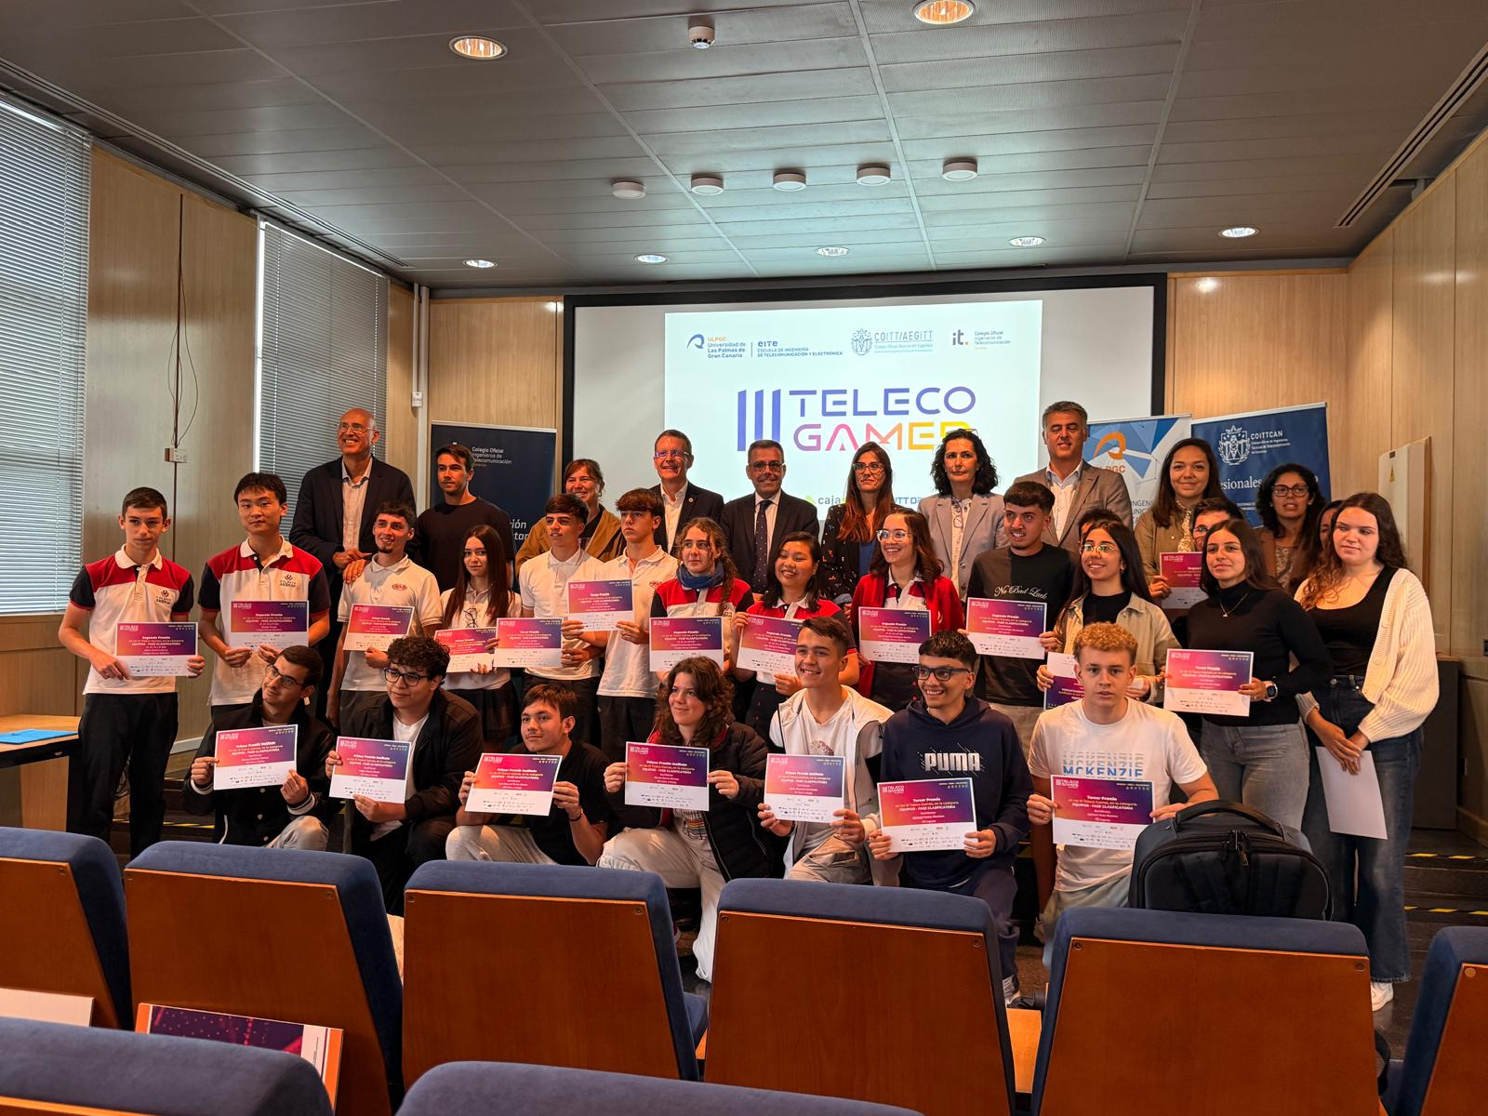
III Teleco Games
Fecha: 21 - 25 de abril de 2025
Participantes: alumnado de 1º, 2º, 3º y 4º de ESO, alumnado de Ciclos Formativos de Grado Medio y Superior (competición por equipos) y alumnado de Bachillerato (competición individual y por equipos)
Competición organizada por COITT/AEGITT en colaboración con escuelas de Telecomunicación de toda España, entre ellas la Escuela de Ingeniería de Telecomunicación y Electrónica (EITE) de la ULPGC, para la promoción de las telecomunicaciones, la cultura científica, la tecnología y la innovación.
Los estudiantes debían desarrollar un prototipo basado en Arduino que integre telecomunicaciones (5G, LoRaWAN, WiFi, Bluetooth…) alineado con el ODS 7 (energía asequible y no contaminante).
La Cátedra Telefónica de la ULPGC colaboró activamente en la III Teleco Games aportando los premios de la categoría de 1º, 2º, 3º y 4º de ESO.
La entrega de premios de la fase clasificatoria tuvo lugar el 15 de mayo de 2025, en la EITE. Este acto contó con la presencia de representantes del COITT/AEGITT, la ULPGC y la Cátedra Telefónica, reconociendo el esfuerzo y la creatividad de los equipos participantes.
Memoria de acciones 2025

Slide 6

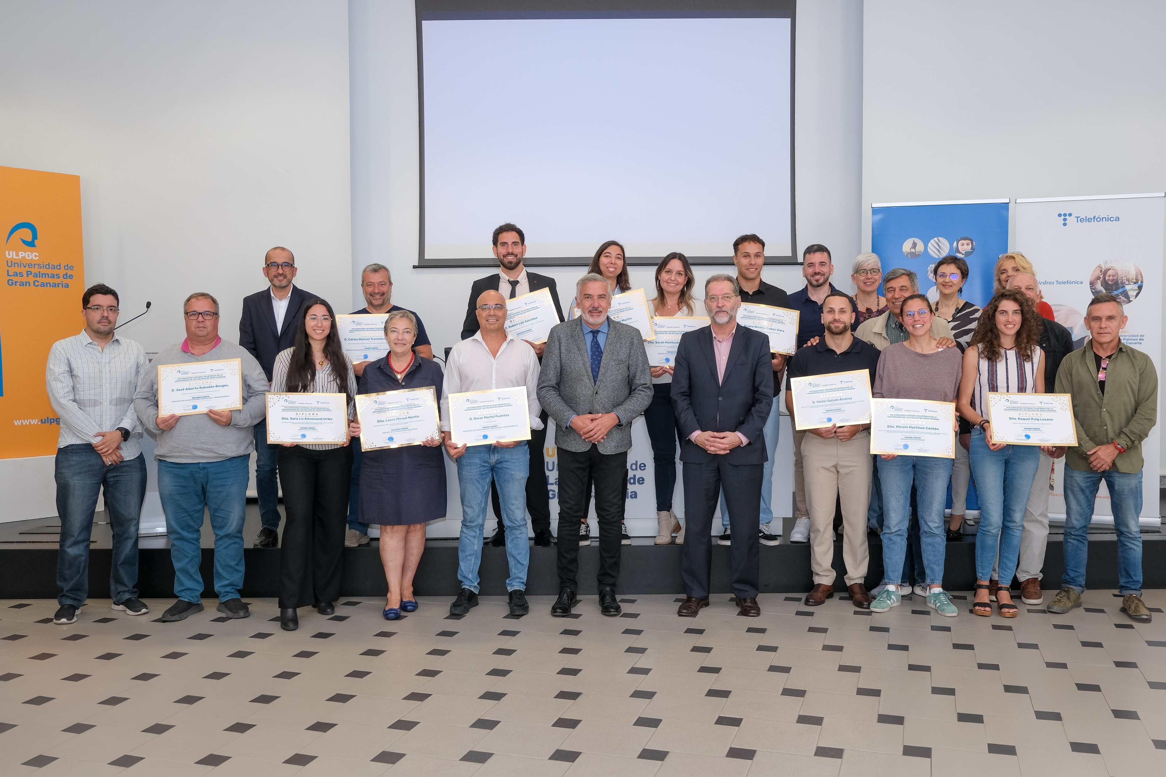
Acto de reconocimiento a las personas premiadas de la VIII edición del Concurso Cátedra Telefónica de la Universidad de Las Palmas de Gran Canaria
Fecha: 28 de mayo de 2025
Ponentes: Personas premiadas en el VIII Concurso Cátedra Telefónica ULPGC
Participantes: Rector de la ULPGC
Director Territorial de Telefónica en Canarias
Vicerrector de Estudiantes de la ULPGC
En el acto celebrado en el Aula de Piedra de la ULPGC, se entregaron diplomas a docentes, investigadores y estudiantes de la Universidad, reconociendo su esfuerzo y creatividad en el marco del VIII Concurso de la Cátedra Telefónica. Los primeros premios tuvieron la oportunidad de presentar sus proyectos, destacando su impacto en investigación, innovación y divulgación, y compartiendo cómo esta iniciativa ha impulsado su desarrollo académico y profesional. Las propuestas premiadas abarcaron áreas como cultura científica, investigación aplicada, proyectos de grado y posgrado, e innovación educativa, con temáticas que incluyen inteligencia artificial para diagnóstico médico, comunicaciones ópticas para satélites, gamificación en la enseñanza y estudios sobre sostenibilidad. Cada uno de los primeros y segundos premios recibió una dotación económica, mientras que los terceros fueron reconocidos con un diploma Accésit, reforzando el compromiso de la Cátedra con la excelencia y la transferencia de conocimiento.
Memoria de acciones 2025

Slide 7

IX Concurso Cátedra Telefónica de la ULPGC
Premios Cátedra Telefónica de Investigación, Innovación y Cultura Científica 2025
Fecha: hasta el 13 de octubre de 2025
Participantes: comunidad universitaria ULPGC
El objetivo del concurso es reconocer y fomentar la excelencia en la investigación, la innovación tecnológica, la transferencia de conocimiento y la divulgación científica dentro de la comunidad universitaria, impulsando proyectos con impacto social y académico. En esta edición, las propuestas debían estar orientadas a ideas, soluciones, trabajos y proyectos que respondieran a necesidades sociales, promoviendo la aplicación práctica del conocimiento universitario para mejorar la calidad de vida y la inclusión. Las categorías de participación fueron:
Cultura científica
Proyecto de investigación, innovación y transferencia
Proyecto de grado
Proyecto de posgrado
Proyecto de innovación educativa
En 2025 se alcanzó un récord histórico de participación, con 69 propuestas recibidas, lo que confirma la consolidación del concurso como referente en la promoción de la innovación y la cultura científica en la ULPGC. Cada categoría reconoce con premios de dotación económica a los tres primeros lugares según la valoración del jurado.
Memoria de acciones 2025

Slide 8
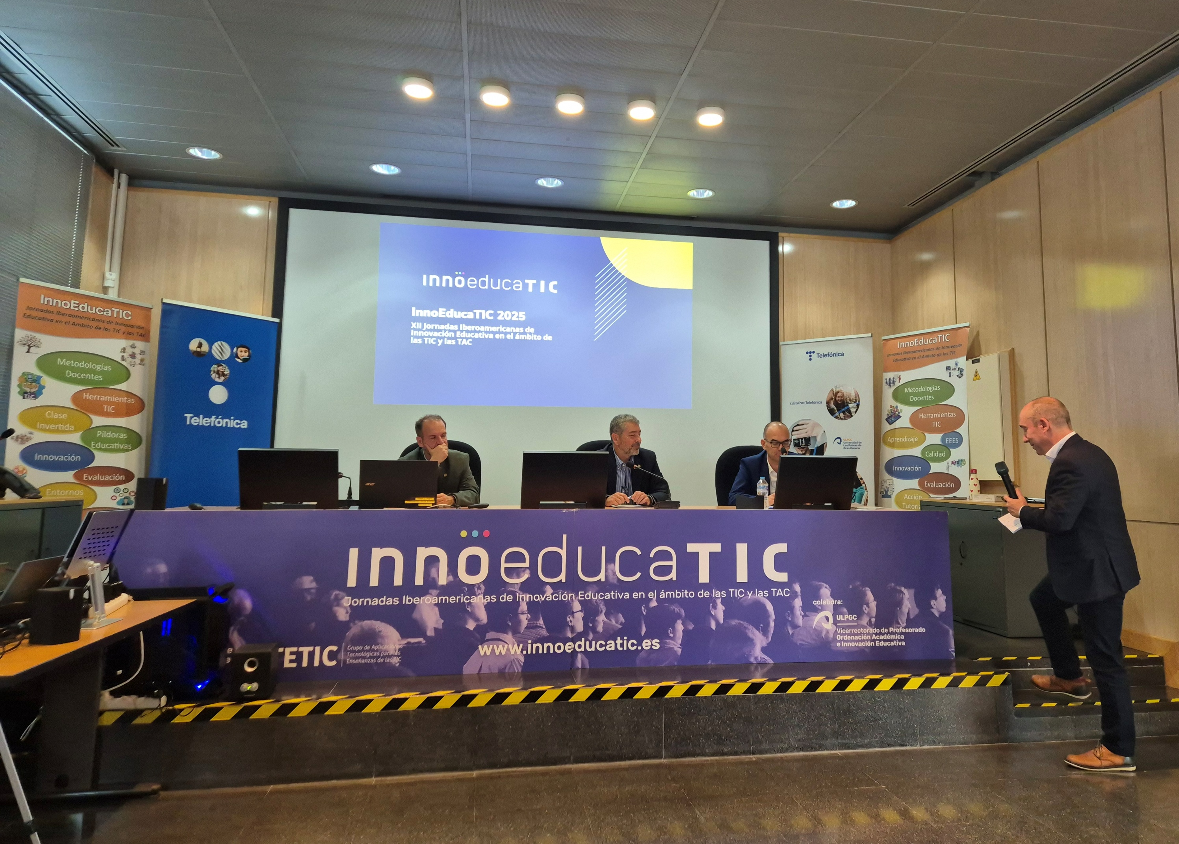

Jornadas InnoEducaTIC 2025
Fecha: 19 al 21 de noviembre de 2025
Participantes: participantes en las jornadas y público en general
Las XII Jornadas Iberoamericanas de Innovación Educativa en el ámbito de las TIC y las TAC, InnoEducaTIC 2025, tuvieron como objetivo principal impulsar metodologías con vocación social, orientadas a la formación de estudiantes conscientes, comprometidos y preparados para contribuir de manera significativa a la transformación de su entorno.
Un eje destacado de esta edición fue la Inteligencia Artificial (IA), abordada desde dos perspectivas:
Como recurso educativo, para enriquecer las experiencias de aprendizaje mediante herramientas que permiten personalización, análisis de datos y generación de contenidos adaptativos.
Como objeto de análisis crítico, reflexionando sobre sus implicaciones pedagógicas, éticas y cognitivas, y el papel que debe desempeñar en la educación del futuro.
El evento reunió a educadores de diversos ámbitos geográficos, comprometidos con la mejora de la enseñanza y el aprendizaje mediante el uso de la tecnología como herramienta para ampliar las posibilidades educativas.
Durante las jornadas se presentaron metodologías emergentes y recursos innovadores que responden a los retos actuales de un aprendizaje más personalizado, colaborativo y apoyado en herramientas digitales avanzadas.
Memoria de acciones 2025

Slide 9
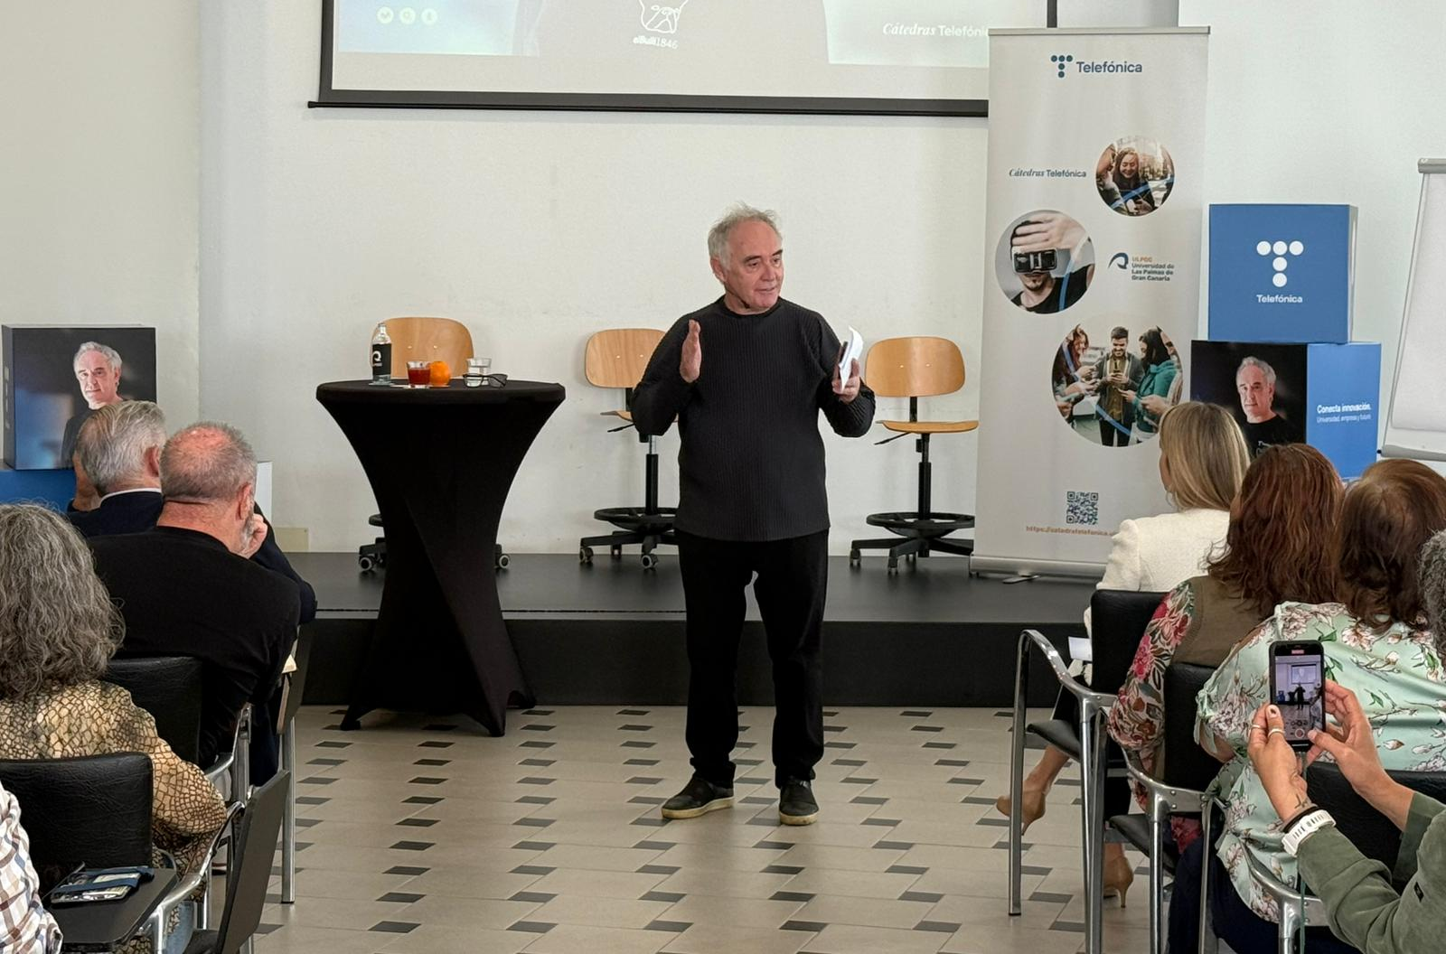
Gira conecta innovación, con Ferran Adrià en la ULPGC
Fecha: 28 de noviembre de 2025
Ponente: Ferran Adrià
Participantes: Rector de la ULPGC
Viceconsejero de Universidades e Investigación del Gobierno de Canarias
Vicerrector de Estudiantes de la ULPGC
Director regional de Telefónica en Canarias
La ULPGC acogió una de las paradas de la Gira Conecta Innovación, para promover la creatividad y la transformación digital en entornos académicos y empresariales.
El evento contó con la participación especial de Ferran Adrià, referente mundial en innovación gastronómica y creador de elBullifoundation, quien compartió su visión sobre la importancia de la creatividad como motor de cambio en cualquier sector.
Durante su intervención, Adrià presentó el Método Sapiens, una herramienta conceptual desarrollada para entender y organizar el conocimiento. El encuentro reunió a investigadores, docentes y emprendedores en un espacio de reflexión y aprendizaje, reforzando el compromiso de la ULPGC y la Cátedra Telefónica con la transferencia de conocimiento y la promoción de la innovación.
Además, en esta visita, Ferran Adrià inauguró el programa de radio ULPGC “Me Sabe”, dedicado al mundo de la gastronomía.
Memoria de acciones 2025

Slide 10
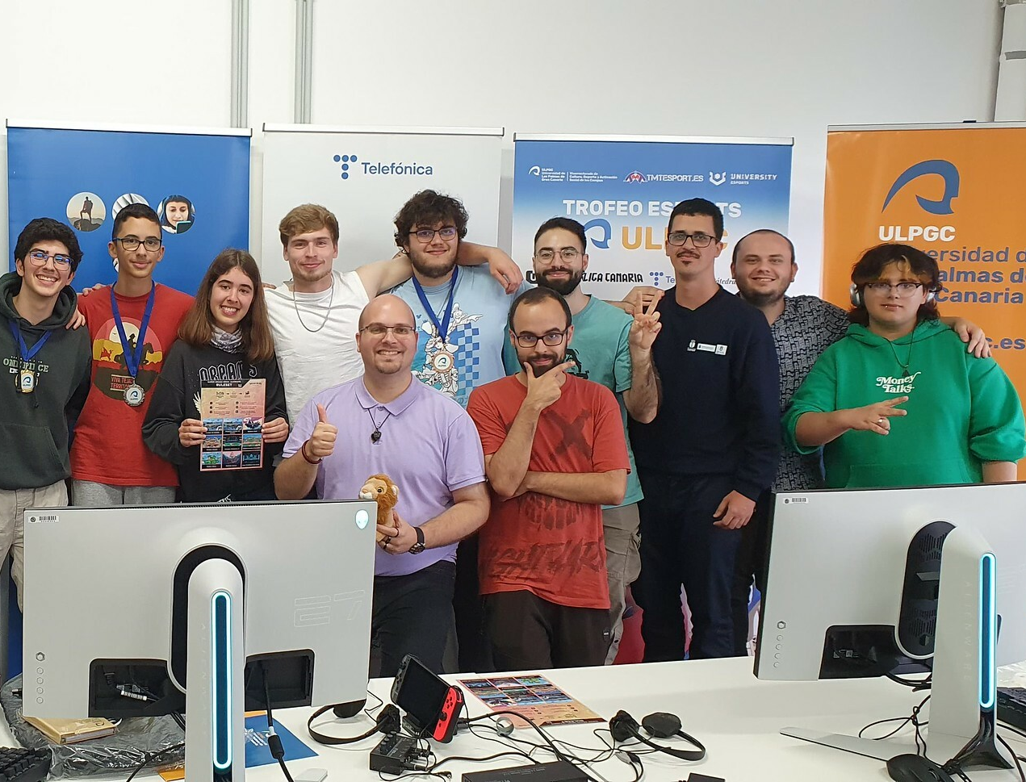
Trofeo eSports ULPGC
Fecha: curso 2025 - 2026
Ponentes: profesionales relacionados con el mundo de los eSports y los videojuegos
Participantes: comunidad universitaria ULPGC
La competición recorrerá los diferentes campus de la ULPGC durante el curso académico 2025-2026, con 4 paradas. Cada parada es competitiva y presencial, complementadas con acciones formativas.
El objetivo del torneo es aunar la diversión con el acercamiento a sectores profesionales relacionados con el entorno virtual.
Los participantes podrán competir en la modalidad individual (1 contra 1) en torno al videojuego Super Smash Bros. Ultimate.
La entrega de premios a los campeones universitarios de la temporada tendrá lugar en mayo de 2026.
Memoria de acciones 2025

Slide 11
Cátedra Telefónica de la Universidad de Las Palmas de Gran Canaria de Tecnologías Accesibles
Memoria de acciones 2025
Universidad de Las Palmas de Gran Canaria

